Slide 1
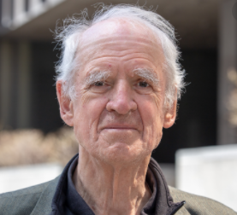
“Argumentos Filosóficos” Cáp 1. La superación de la epistemología
Charles Taylor
Aclaración del capítulo hecho a pedido de un salón postizo

Slide 2
¿Qué es epistemología y porqué se habla de superarla?
La epistemología es el estudio de la naturaleza, posibilidades y límites del conocimiento.
Como podremos imaginar, es un tema complejo y extenso, no en vano existe un curso dedicado enteramente a estudiar este abundantemente debatido tema.
Podemos estimar como fundamental el concepto de “verdad” para la epistemología, debido a que precisamente buscamos establecer la adecuación del conocimiento a la realidad.
En este sentido, la “ciencia” y su método tienen un camino que ha sido trazado desde la antigüedad, pasando por cimientos modernos y hasta el día de hoy, en que estamos conectados por internet al mundo, en la palma de nuestras manos.

Slide 3
¿Qué es epistemología y porqué se habla de superarla?
La historia de la ciencia es vasta y los modelos que han sido legados del pasado han servido de inspiración o sido refutados por modelos más completos o “cercanos a la verdad”. ¿Cómo podemos considerar que una teoría es buena?
Normalmente usamos la experiencia como contraste de una teoría. Si una teoría no se condice en la práctica, la entendemos como falsa. En este sentido, Popper refiere que la “falsabilidad” o facultad de ponerse a prueba en cuanto falsa, de una teoría, es la capacidad que tiene de resistir críticas que contradigan sus preceptos.
Por ejemplo, alguna vez se sostuvo que el universo tenía a la tierra como centro. Este modelo “geocéntrico” fue probado como falso con la ciencia moderna que ayudaban a instaurar pensadores como Galileo, Copérnico, Kepler, entre otros. Este modelo fue, entonces falseado y reemplazado por uno “heliocéntrico” que supone al sol como el centro del sistema planetario.

Slide 4
¿Qué es epistemología y porqué se habla de superarla?
La ciencia no está aislada del desarrollo cultural y social humano; esto lo advierte Taylor. Por ello podemos estimar que las bases de la ciencia moderna están ligadas y relacionadas a la ética moderna, a la religiosidad moderna y otras; cuando se habla de superar la epistemología, se busca, de algún modo, incluir estos otros ámbitos.
Para comprender qué se busca superar de la epistemología, debemos advertir precisamente qué nos dice ésta. En este sentido, podemos dar ejemplos de teorías del conocimiento que se discuten en la lectura.
Taylor refiere “el proyecto (moderno) desde Descartes, pasando por Locke y Kant” (p.1) como uno que se ha valorado como un “error”, y en ese sentido podemos pensar en superación. ¿Qué nos decían estos autores sobre el conocimiento?

Slide 5
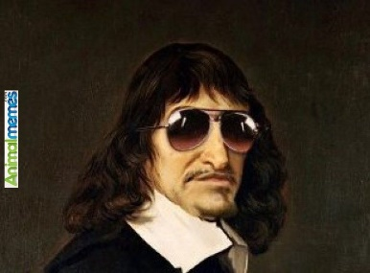

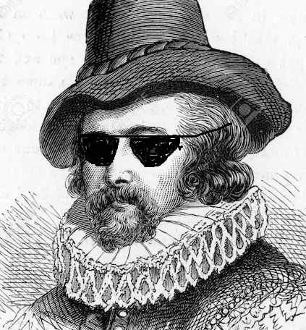
¿Qué es epistemología y porqué se habla de superarla?
Descartes: Se estima que es el padre de la ciencia moderna, por cuanto establece, en su Discurso del Método una búsqueda de un criterio sólido para el pensamiento; en este sentido busca un conocimiento adecuado de ideas claras, evidentes y discernibles, elementos simples que la mente pueda aceptar como válidos. Hay una gran relación de su esperanza con la ciencia y la solidez matemática, y es en este sentido, que Descartes apela a la razón. Podríamos decir que sostiene que la verdad se encuentra en las razones que siguen patrones de naturaleza lógico-formal y matemática, mientras que los sentidos parecen engañarnos. En este sentido, su teoría del conocimiento, que incluye al sujeto, se podría estimar como racionalista.
Locke: Por contrario del racionalismo, el empirismo, representado en las ideas de Locke, sostiene que es la experiencia la que construye el conocimiento sólido. La razón no sería nada sin el sustrato de la experiencia que nos otorgan los sentidos. En este sentido, plantea Locke que nuestra mente es como una tabla rasa de arcilla, en la que se “imprime” conocimiento al modo de un sello, que deja una marca en nuestras mentes o memorias.
F. Bacon: Es un gran defensor del método inductivo, que favorece la experiencia de los particulares, para conocer las cosas universales, sostiene que debemos inducir de todas las experiencias particulares el conocimiento general, basado en la experiencia, pero no podemos deducir de todo el conocimiento general todo lo que está o puede haber en el mundo, de otro modo, no conoceríamos cosas nuevas.

Slide 6
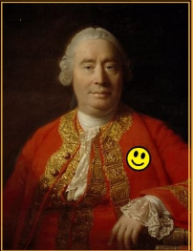

¿Qué es epistemología y porqué se habla de superarla?
Hume: Del bando de los empiristas, Hume es conocido por su escepticismo, es decir, que no da por ciertas cosas fundamentales a las que nos hemos acostumbrado, tomando la duda por actitud global, frente a los dogmas impuestos por costumbre. Por ejemplo, critica la idea de causa/efecto, en este sentido, nos refiere que vemos salir el sol todos los días, pero no es necesario que esto sea así siempre. Del mismo modo, al golpear con un taco alguna bola de billar, todos esperamos que reaccione de acuerdo a las leyes de la física, pero Hume nos invita a pensar que es un dogmatismo dar por sentadas algunas cosas que sólo la costumbre regular nos hace mantener.
Racionalismo vs Empirismo: Mientras los primeros sostienen las ideas innatas, los segundos lo combaten. Una idea innata es aquella con la que nacemos y está inscrita en nuestro modo de ser. Los racionalistas sostienen que algunas ideas, como Descartes con el “infinito” se encuentran instaladas en nosotros de modo predeterminado. El bando contrario, el de Locke y Hume, sostienen que el conocimiento nos viene de la experiencia del mundo. ¿Dónde radica la verdad; en la experiencia o la razón?

Slide 7
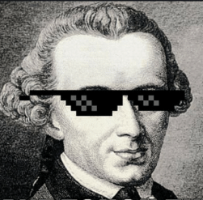
¿Qué es epistemología y porqué se habla de superarla?
Kant: De algún modo, Kant logra conciliar ambas posturas (racionalismo - empirismo), señalando que necesitamos de la experiencia, (siguiendo el “despertar dogmático” al que le lleva Hume sobre las ideas innatas). Pero a pesar de necesitar la experiencia, lo cierto es que tenemos estructuras que se aplican a nuestras experiencias, antes de tener las experiencias. Por ejemplo, sin tener oídos, no podríamos experimentar la música. En este sentido Kant refiere estructuras “a priori” de la razón, es decir que están antes de la experiencia, de modo innato. Al mismo tiempo todo esto se circunscribe en la propuesta del fenómeno, como lo que se nos aparece en la experiencia, contrapuesto a la “cosa en sí”. Nosotros, (escépticamente y siguiendo a Hume) nunca podemos llegar a conocer la verdad como tal, la cosa en sí misma, tal como es concretamente. Nuestras mentes captan el objeto “para mi” o al modo en que nosotros podemos comprenderlo. Esto supone una revolución en la epistemología.
Taylor critica esta tradición epistemológica moderna por el sentido que le otorga al concepto de “verdad”, especialmente en el sentido en que parte de un “sujeto que conoce, que piensa, que medita”, (siguiendo a Descartes). La superación de la epistemología apunta más allá.

Slide 8


¿Qué es epistemología y porqué se habla de superarla?
Representacionalismo: Lo que es el contenido mental puede entenderse de distintos modos, históricamente se ha discutido desde hace mucho sobre la naturaleza de las ideas y de cómo creamos contenidos en nuestro entendimiento. Se puede pensar que las ideas son reales; pero la naturaleza de lo que pensamos idealmente, ¿es propiamente real? Pensemos por ejemplo, en un duende. Lo pensado es real como contenido de nuestra mente, pero, en este caso, no necesariamente se condice con la experiencia práctica de la realidad, en este sentido, podríamos decir que hablamos de una “representación” de la imaginación. En este sentido, lo que pensamos, que podemos experimentar en la naturaleza, del mismo modo, es posible de comprenderse como una representación, por cuanto al pensar en un árbol, a muchos se nos ocurrirán distintos tipos de árboles, y el árbol real no es el mismo que el del contenido de nuestras mentes, sino que es un mero contenido que representa una entidad constatable en el mundo. Esta vaga representación del concepto de representacionalismo no le hace justicia a lo que el extenso concepto propiamente representa.
Mecanicismo: El pensamiento científico moderno estuvo soportado por una serie de ideas que orbitan el mecanicismo; se pensaba que la realidad estaba escrita en caracteres matemáticos y que la naturaleza de lo real tenía una naturaleza de razón geométrica o lógica. Como ejemplo de estos vínculos podemos investigar sobre la “música de las esferas” o la “proporción dorada”. Los pensadores mecanicistas de modo general refieren que el mundo está establecido al modo de un gran mecanismo físico del que las consecuencias se siguen lógicamente de acuerdo a sus causas y en donde todo se encuentra determinado, lo cual conllevará a problemas de corte religioso y moral, especialmente en lo que respecta a la libertad; (Si vivimos en un mundo matemático, en donde todo está predeterminado, ¿quién es libre?) Ejemplos de mecanicistas pueden encontrarse en los buscadores de leyes científicas como Newton, Laplace, Leibniz, Boole y otros. El concepto de “mecanismo” no se agota en lo físico, sino que puede ampliarse al campo psicológico, biológico y explotarse hasta lo informático.

Slide 9
¿Qué es epistemología y porqué se habla de superarla?
Proyecto fundacional: El proyecto que funda las bases de una epistemología de la ciencia moderna es lo que Taylor busca criticar. El proyecto de Descartes, Locke, Kant y otros es cuestionado en diversas instancias de la postmodernidad. La idea que sostiene la existencia de una verdad absoluta, (cómplice de absolutismos y totalitarismos) es lo que está en juego.
Nietzsche: Es mucho lo que hace falta decir sobre este pensador para considerar la crítica al proyecto fundacional. En primer lugar, se critica la idea metafísica en general, apelando al mundo natural y de los sentidos. (“No hace falta prepararnos para la vida siguiente, cuando la única que tenemos es esta”) En este sentido se critica a la religión y la moral universalista. Es precisamente en esa línea que “Dios ha muerto” por cuanto el proyecto moderno ha muerto. Desde que no hay verdades absolutas, resta que queden las perspectivas de nuestras voluntades; esto es conocido como la teoría perspectivista o la voluntad de poder. Equivale toscamente a decir que en lugar de esperar en un bote a que flotemos a algún sitio por voluntad divina, usemos nuestra deliberación para remar hacia algún lado, dándole sentido de modo autoresponsable. Así, el sentido de las cosas, depende del agente y no de absolutos matemáticos ni entidades metafísicas.

Slide 10
Finalmente…
¿Hemos superado la epistemología?: De acuerdo a Taylor: “Si estoy en lo cierto, la cuestión está lejos de estar resuelta. Y en esta pugna sobre el cadáver de la epistemología están en juego algunos de los temas espirituales de nuestro tiempo. De modo que la pregunta en torno a qué es la superación de la epistemología resulta tener más interés que el meramente histórico. “ (p.11)

